Slide 1
Vezetékes és vezeték nélküli átviteli közegek
Készítette: Péter Dávid, Szekeres Rafael Alex, Varga Szilárd

Slide 2
Szélessávú koaxiális kábelek
A koaxiális kábelrendszer analóg átvitelt tesz lehetővé.
A kábel távolsága 100m és átviteli jele 300MHz.
Egy 300Mhz-es kábel 150Mbit/s-os adatátvitelre képes.
Szélessávú rendszerekben analóg erősítők kellenek.
Csak szimplex adatátvitelt képes megvalósítani.

Slide 3
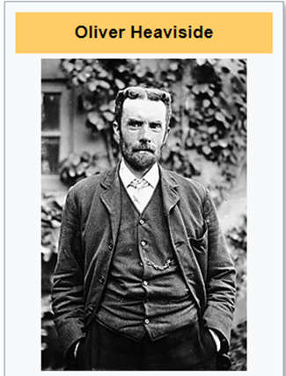
A koaxiális kábel története
Oliver Heaviside fejlesztette ki.
1880
Született: 1850. május 18
Meghalt: 1925. február 3.

Slide 4
Kétféle szélessávú rendszerek
Egykábeles rendszer:
Egy kábelen két különböző frekvenciatartomány van
Az adó(adósáv) és a vevő(vevősáv)

Slide 5
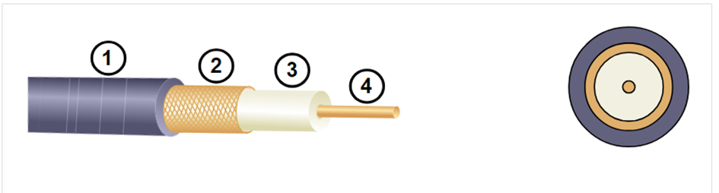
A koaxiális kábel
A koaxiális kábel - vagy röviden koax - elnevezés a vezeték szerkezetéből származik, mivel két vezető egy közös tengelyen (axis) osztozik.
Olyan vezetéktípus, ami egy belső vezető érből, dielektrikumból, fémhálóból és külső szigetelésből áll
Mára eléggé elavult, de néhány helyen még használjuk
Fémháló -) elektromos árnyékolás

Slide 6
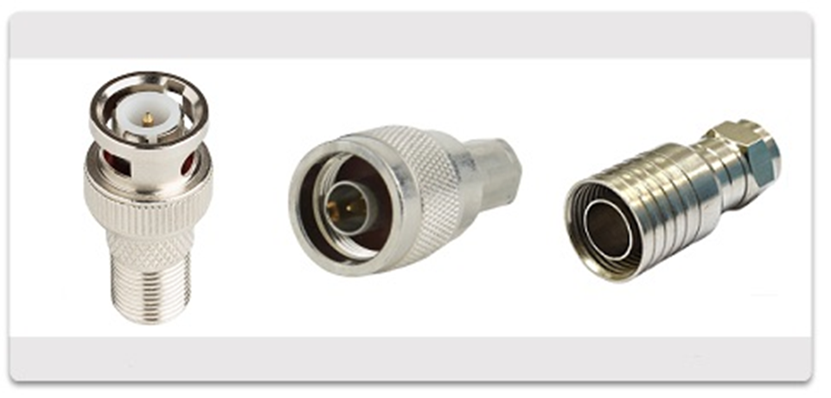
A koaxiális kábel csatlakozói
BNC
F type
N type

Slide 7
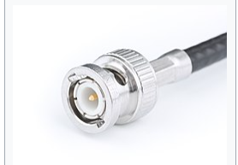
A koaxiális kábel csatlakozói (BNC)
Paul Neill (September 6, 1882 – October 1968) és Carl Concelman (December 23, 1912 – August 1975)[ fejlesztette ki
1940
Tv, Rádió, rádió frekvenciás eszközökhöz

Slide 8
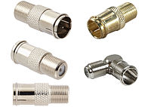
A koaxiális kábel csatlakozói (F)
Eric E. Winston, Jerrold Electronics
1950 körül
Általában napelemekhez, tv-khez használjuk

Slide 9
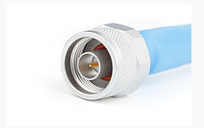
A koaxiális kábel csatlakozói (N)
Paul Neill fejlesztette ki (September 6, 1882 – October 1968)
1940 körül
Koax kábelek összekötésésére alkalmas

Slide 10
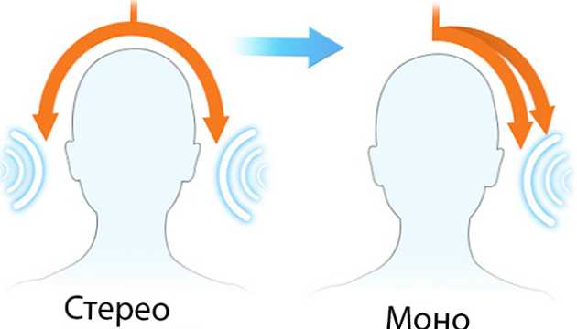
Hang
2 fajta
Mono
Sztereo
Kétcsatornás
Elkülönített jel
Zenében, tvben jellemző
(álsztereo)
egyidejűleg hallható a bal és a jobb oldali hangcsatorna
halláskárosodásban szenvedő felhasználóknak jobb,
biztonsági szempontok miatt a legfontosabb

Slide 11
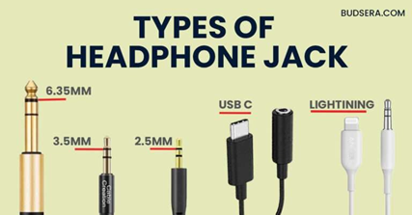
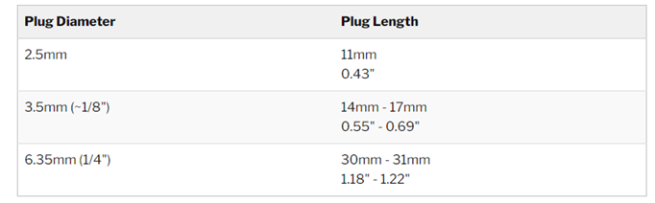
Jack kábel
Legrégebbi fajta
Több fajta
A 6.35mm-est még mindig használják

Slide 12
Használtabb típusai
6.35mm: Minőségi fülhallgatókhoz, és mikrofonokhoz használjuk ezt a fajtát. Ha elektromos gitárral játszunk akkor is ezt kötjük az erősítőre.
3.5mm: Ez a leggyakrabban használt jack kábeltípus. A 3.5mm-es konnektor szinte bárhol megtalálható, Hordozható hang lejátszóban, laptopokban, felvevőkben, okostelefonokban. A fejhallgatók általában TRS-3 csatlakozót használ, A mikrofon rész pedig TRRS-4-et.
2.5mm: Eléggé elavult általában a régi eszközökben megtalálható.

